Slide 1



第12章
并发控制
主讲人：XXX
微课视频
SQL Server
原理与应用

Slide 2

start
本章导读
本章导读
事务是数据处理的基本单位和逻辑单元，数据库是一个多用户共享的信息资源，难免存在事务处理的并发访问行为。为了避免多用户的并发行为破坏数据的完整性和一致性，SQL Server 提供了并发控制机制。并发控制主要通过事务隔离级别和封锁机制来调度并发事务的执行，使一个事务的执行不受其他事务的干扰。

Slide 3

内容安排
01.
事务处理
02.
并发访问
03.
锁
04.
事务隔离级别

Slide 4

PART 01
事务模式

Slide 5
01
事务概述
事务特性
（1）原子性：事务中的操作序列从逻辑上应作为一个工作单元整体考虑，要么全都执行，要么全都不执行。
（2）一致性：事务在完成时，所有数据必须从一个一致性状态变到另一个一致性状态。在相关数据库中，所有规则都必须应用于事务的修改，以保持所有数据的完整性，事务结束时，所有的内部数据结构都必须是正确的。
（3）隔离性：一个事务的执行不能被其他事务干扰，即一个事务内部的操作及使用的数据对并发执行的其他事务是隔离的。一个事务能查看到另一个事务的数据状态，要么是修改它之前的状态，要么是修改它之后的状态，不会是中间状态的数据。
（4）持续性：持续性也称永久性（Permanence），事务完成之后，它对于系统的影响是永久性的，无论发生何种操作，即使出现系统故障也将一直保存在磁盘上。
事务控制语句
（1）begin transaction [事务名]：启动事务（设置起点）；
（2）commit transaction [事务名]：提交事务，提交的数据变成数据库的永久部分；
（3）rollback transaction [事务名]：回滚事务，撤销全部操作，回滚到事务开始时的状态；
（4）save transaction <事务名>：可选语句，在事务内设置保存点，可以使事务回滚到保存点，而不是回滚到事务的起点。
事务和批处理的区别
（1）批处理是一组整体编译的SQL语句，事务是一组作为逻辑工作单元执行的SQL语句。
（2）批处理语句的组合发生在编译时刻，事务中语句的组合发生在执行时刻。
（3）编译时，批处理中某条语句存在语法错误，系统将终止批处理中所有语句；运行时，事务中某个数据修改违反约束、规则等，系统默认只退回到产生该错误时刻的语句。

Slide 6
02
事务模式
自动提交事务模式
自动提交事务是由T-SQL语句特点确认的自动提交事务。默认情况下，每条T-SQL语句都是一个事务，执行完毕自动提交或回滚（成功与否），无须指定任何事务控制语句。
显式事务模式
显式事务是由set implicit transactions off语句引导的事务处理语句。在显式事务模式下，每个事务均以begin transaction语句定义事务开始，用commit或rollback语句定义事务结束；若事务不以begin transaction语句定义事务开始，则进入自动提交事务模式。
隐式事务模式
隐式事务是由set implicit transactions on语句引导的事务处理语句。在隐式事务模式下，不需要用begin transaction语句显式开始事务，但仍然需要用commit或rollback语句明显地定义事务结束的事务。在隐式事务模式下，在当前事务提交或回滚后，SQL Server自动开始下一个事务。隐式事务模式回滚模式设置语句如下：
（1）set xact_abort on：当事务中任意一条语句运行错误时，整个事务将终止并整体回滚；
（2）set xact_abort off：当事务中语句运行错误时，将终止本条语句且只回滚本条语句。

Slide 7
02
事务模式
显式事务模式
显式事务是由set implicit transactions off语句引导的事务处理语句。在显式事务模式下，每个事务均以begin transaction语句定义事务开始，用commit或rollback语句定义事务结束；若事务不以begin transaction语句定义事务开始，则进入自动提交事务模式。
【例01】定义一个显式事务模式，向学生表中插入一条包含学号、姓名和性别的记录，但不使用comit语句结束事务。
use jxgl
go
set implicit_transactions off --使用显式事务模式
begin transaction
insert into 学生(学号,姓名,性别)values('22010101','司武长','男')
注意：由于没有使用commit或rollback语句结束事务，因此insert语句操作并未成功。

Slide 8
02
事务模式
显式事务模式
显式事务是由set implicit transactions off语句引导的事务处理语句。在显式事务模式下，每个事务均以begin transaction语句定义事务开始，用commit或rollback语句定义事务结束；若事务不以begin transaction语句定义事务开始，则进入自动提交事务模式。
【例02】在显式事务模式下向学生表中插入一条包含学号、姓名和性别的记录，但不使用begin transaciton 语句开始事务。
use jxgl
Go
set implicit_transactions off --使用显式事务模式
insert into 学生(学号,姓名,性别)values('22010101','司武长','男')
rollback
注意：由于没有使用begin transaciton 语句开始事务，因此insert语句操作自动提交，rollback语句没有任何作用。

Slide 9
02
事务模式
显式事务模式
显式事务是由set implicit transactions off语句引导的事务处理语句。在显式事务模式下，每个事务均以begin transaction语句定义事务开始，用commit或rollback语句定义事务结束；若事务不以begin transaction语句定义事务开始，则进入自动提交事务模式。
【例03】定义一个事务，使用事务保存点，向“学生”表中插入一条只包含学号、姓名和性别的记录。
use jxgl
go
set implicit_transactions off --使用显式事务模式
select 次数=0,* from 学生 --检查当前表的内容
begin transaction
insert into 学生(学号,姓名,性别)values('22010101','司武长','男')
save transaction label
insert into 学生(学号,姓名,性别)values('22010102','那佳佳','女')
select 次数=1,* from 学生 --显示插入两条记录
rollback transaction label --回滚到事务保存点
select 次数=2,* from 学生 --显示第1次插入的记录被撤销了
rollback transaction
select 次数=3,* from 学生 --显示第2次插入的记录被撤销了

Slide 10
02
事务模式
隐式事务模式
隐式事务是由set implicit transactions on语句引导的事务处理语句。在隐式事务模式下，不需要用begin transaction语句显式开始事务，但仍然需要用commit或rollback语句明显地定义事务结束的事务。在隐式事务模式下，在当前事务提交或回滚后，SQL Server自动开始下一个事务。隐式事务模式回滚模式设置语句如下：
（1）set xact_abort on：当事务中任意一条语句运行错误时，整个事务将终止并整体回滚；
（2）set xact_abort off：当事务中语句运行错误时，将终止本条语句且只回滚本条语句。
【例04】在隐式事务模式下向学生表中插入一条包含学号、姓名和性别的记录。
use jxgl
go
set implicit_transactions on --使用隐式事务模式
insert into 学生(学号,姓名,性别)values('22010102','那佳佳','女')
rollback
insert into 学生(学号,姓名,性别)values('22010101','司武长','男')
commit
select * from 学生
注意：在隐式事务模式下，上一个事务的结束就标志了下一个事务的开始，所以第一条insert语句被回滚，第二条语句insert被成功提交。

Slide 11

PART 02
并发访问

Slide 12
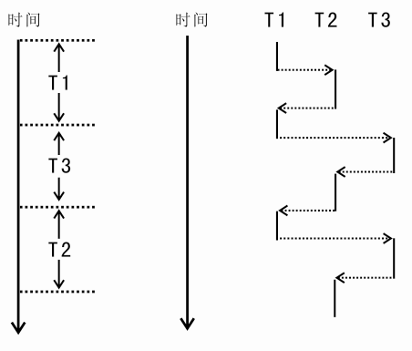
01
并发概述
如果事务是顺序执行的，即一个事务完成之后，再开始另一个事务，则称为串行执行，如图12-1(a)所示；如果系统可以同时接收多个事务，并且这些事务在时间上可以重叠执行，则称为并行执行。并行执行又分为交叉并发和同时并发两种，其中，在单CPU系统中，同一时间只能有一个事务占据CPU，各事务交叉地使用CPU，这种并发方式被称为交叉并发。在多CPU系统中，多个事务可以同时占据CPU，这种并发方式称为同时并发，如图12-1(b)所示。在没有特殊说明的情况下，只考虑单CPU系统中的交叉并发的情况。

Slide 13
02
并发异常
1．丢失更新
时间 | 取款事务a | 转账事务b
t1 | 开始事务
t2 |  | 开始事务
t3 | 查询账户余额为1000元
t4 |  | 查询账户余额为1000元
t5 |  | 汇入100元把余额改为1100元
t6 |  | 提交事务
t7 | 取出100元把余额改为900元
t8 | 撤销事务
t9 | 余额恢复为1000元（丢失更新）
丢失更新是指当两个或两个以上的事务同时读取同一数据并进行修改，其中一个事务提交的修改结果破坏了另一个事务的提交的修改结果。丢失更新又分为两类：第一类丢失更新和第二类丢失更新。
（1）第一类丢失更新：一个事务在撤销时，覆盖了其他事务提交的更新数据，如表12-1所示。

Slide 14
02
并发异常
1．丢失更新
丢失更新是指当两个或两个以上的事务同时读取同一数据并进行修改，其中一个事务提交的修改结果破坏了另一个事务的提交的修改结果。丢失更新又分为两类：第一类丢失更新和第二类丢失更新。
时间 | 转账事务a | 取款事务b
t1 |  | 开始事务
t2 | 开始事务
t3 |  | 查询账户余额为1000元
t4 | 查询账户余额为1000元
t5 |  | 取出100元把余额改为900元
t6 |  | 提交事务
t7 | 汇入100元
t8 | 提交事务
t9 | 把余额改为1100元（丢失更新）
（2）第二类丢失更新：一个事务在提交时，覆盖了其他事务提交的更新数据，如表12-2所示。

Slide 15
02
并发异常
2．脏读
脏读是指一个事务读到另一个事务尚未提交的更新数据，如表12-3所示。
时间 | 转账事务a | 取款事务b
t1 |  | 开始事务
t2 | 开始事务
t3 |  | 查询账户余额为1000元
t4 |  | 取出500元把余额改为500元
t5 | 查询账户余额为500元
t6 |  | 撤销事务余额恢复为1000元
t7 | 汇入100元把余额改为600元
t8 | 提交事务

Slide 16
02
并发异常
3．不可重复读
时间 | 取款事务a | 转账事务b
t1 | 开始事务
t2 | 查询账户余额为1000元 | 开始事务
t3 |  | 查询账户余额为1000元
t4 |  | 取出100元把余额改为900元
t5 |  | 提交事务
t6 | 查询账户余额为900元（和t2读取的不一致）
t7 | 提交事务
不可重复读是指一个事务在两次读取同一数据行的过程中，由于另一个事务的修改，导致第一个事务两次查询的结果不一样.

Slide 17
02
并发异常
4．幻读
时间 | 统计金额事务a | 转账事务b
t1 |  | 开始事务
t2 | 开始事务
t3 | 统计总存款数为1000元
t4 |  | 新增一个存款账户，存款为100元
t5 |  | 提交事务
t6 | 再次统计总存款数为1100元（幻象读）
幻读是指一个事务在执行两次查询的过程中，由于另外一个事务插入或删除了数据行，导致第一个事务在第二次查询中发现新增或丢失数据行的现象

Slide 18
03
并发调度
1．串行调度
【例05】 有甲、乙两个售票窗，各卖出某一车次的硬座车票2张，卧铺车票1张。设该车次的初始硬座车票数为A=50，卧铺车票数为B=30，read()函数表示读出数据，write()函数表示写入数据。现将事务甲和事务乙串行执行，表12-6和表12-7中列出了两种调度方法。
时刻 | 事务甲 | 事务乙 | 时刻 | 事务甲 | 事务乙
t0 | read(A)=50 |  | t6 |  | read(A)=48
t1 | A=A-2 |  | t7 |  | A=A-2
t2 | write(A)=48 |  | t8 |  | write(A)=46
t3 | read(B）=30 |  | t9 |  | read(B)=29
t4 | B=B-1 |  | t10 |  | B=B-1
t5 | write(B)=29 |  | t11 |  | write(B)=28
串行化调度1

Slide 19
03
并发调度
1．串行调度
【例05】 有甲、乙两个售票窗，各卖出某一车次的硬座车票2张，卧铺车票1张。设该车次的初始硬座车票数为A=50，卧铺车票数为B=30，read()函数表示读出数据，write()函数表示写入数据。现将事务甲和事务乙串行执行，表12-6和表12-7中列出了两种调度方法。
时刻 | 事务甲 | 事务乙 | 时刻 | 事务甲 | 事务乙
t0 |  | read(A)=50 | t6 | read(A)=48
t1 |  | A=A-2 | t7 | A=A-2
t2 |  | write(A)=48 | t8 | write(A)=46
t3 |  | read(B)=30 | t9 | read(B)=29
t4 |  | B=B-1 | T10 | B=B-1
t5 |  | write(B)=29 | t11 | write(B)=28
串行化调度2

Slide 20
03
并发调度
2．并行调度
【例06】 有甲乙两个售票窗，各卖出某一车次的硬座车票2张，卧铺车票1张。设该车次的初始硬座车票数为A=50，卧铺车票数为B=30，read()函数表示读出数据，write()函数表示写入数据。现将事务甲和事务乙并行执行，表12-8和表12-9中列出了两种调度方法。
时刻 | 事务甲 | 事务乙 | 时刻 | 事务甲 | 事务乙
t0 | read(A)=50 |  | t6 | read(B)=30
t1 | A=A-2 |  | t7 | B=B-1
t2 | write(A)=48 |  | t8 | write(B)=29
t3 |  | read(A)=48 | t9 |  | read(B)=29
t4 |  | A=A-2 | t10 |  | B=B-1
t5 |  | write(A)=46 | t11 |  | write(B)=28
并行调度1

Slide 21
03
并发调度
2．并行调度
【例06】 有甲乙两个售票窗，各卖出某一车次的硬座车票2张，卧铺车票1张。设该车次的初始硬座车票数为A=50，卧铺车票数为B=30，read()函数表示读出数据，write()函数表示写入数据。现将事务甲和事务乙并行执行，表12-8和表12-9中列出了两种调度方法。
时刻 | 事务甲 | 事务乙 | 时刻 | 事务甲 | 事务乙
t0 | read(A)=50 |  | t6 |  | write(A)=46
t1 | A=A-2 |  | t7 |  | read(B)=30
t2 | write(A)=48 |  | t8 | B=B-1
t3 | read(B)=30 |  | t9 | write(B)=29
t4 |  | read(A)=48 | t10 |  | B=B-1
t5 |  | A=A-2 | t11 |  | write(B)=29
并行调度2

Slide 22
03
并发调度
3．可串行化调度
如果一个多事务的并行调度是正确的，且其结果与按某一次序串行调度时的结果是等价相同，则称这种调度策略为事务可串行化（Serializable）调度。可串行化是并发事务正确性的判别准则，一个给定的并发调度，当且仅当它是可串行化时，才认为是正确的调度。

Slide 23

PART 03
锁

Slide 24
01
锁的模式
缩写 | 描述
s | 允许其他用户读取但不能修改被锁定的资源
x | 防止别的进程修改或者读取被锁定资源的数据（除非该进程设定为未提交读隔离级别）
u | 防止其他进程获取更新锁或者排他锁；在搜索数据并修改时使用
is | 表示该资源的一个组件被一个共享锁锁定了。这类锁只能在表级或者分页级才能被获取
iu | 表示该资源的一个组件被一个更新锁锁定了。这类锁只能在表级或者分页级才能被获取
ix | 表示该资源的一个组件被一个排他锁锁定了。这类锁只能在表级或者分页级才能被获取
six | 表示一个正持有共享锁的资源还有一个组件（一个分页或者一行记录）被一个排他锁锁定
siu | 表示一个正持有共享锁的资源还有一个组件（一个分页或者一行记录）被一个更新锁锁定
uix | 表示一个正持有更新锁的资源还有一个组件（一个分页或者一行记录）被一个排他锁锁定
sch-s | 表示一个使用该表的查询正在被编译

Slide 25
01
锁的模式
1．基本锁
（1）共享锁：又称为S锁或读锁，发生在查询数据时。如果事务T对数据对象R加上了S锁，则T只可以读取R，不可以修改R，同时允许其他事务继续加S锁，与T并行读取R，但不能修改R，直到T释放R上的S锁。换句话说，共享锁是非独占的，允许其他事务共享锁定，防止其他事务排他锁定。用户读取数据之后，立即释放共享锁。
注意：一般来说，共享锁的锁定时间与事务的隔离级别有关。如果隔离级别为Read Committed级别，则只在读取（select）的期间保持锁定，查询出数据后立即释放锁；如果隔离级别为 Repeatable read 或 Serializable 级别，直到事务结束才释放锁。另外，如果 select 语句中指定了HoldLock提示，则也要等到事务结束才释放锁。
（2）排他锁：又称为X锁或写锁，发生在增加、删除和更新数据时。如果事务T对数据对象R加上了X锁，则只允许T读写R，其他事务都不能再对R加任何锁，直到T释放R上的X锁。换句话说，排他锁是独占的，与其他事务的共享锁或排他锁都不兼容。用户更改数据总是通过排他锁来锁定并持续到事务结束。

Slide 26
01
锁的模式
2．专用锁
（1）更新锁：又称为U锁，是一种介于共享锁和排他锁之间的中继锁。如果两个以上事务同时将共享锁升级为排他锁时，必然出现彼此等待对方释放共享锁，从而造成死锁。在修改数据事务开始时，如果直接申请更新锁，锁定可能要被修改的资源，就可以避免潜在的死锁。一次只有一个事务可以获得更新锁，若修改数据，则转换为排他锁，否则转换为共享锁。
（2）意向锁：表示SQL Server有在资源的低层获得共享锁或排他锁的意向。例如放置在表上的共享意向锁，表示事务打算在表中的页或行上加共享锁。意向锁可以提高性能，因为系统仅在表级上检查意向锁而无须检查下层。意向锁又分为意向共享（IS）锁、意向排他（IX）锁和意向排他共享（SIX锁）。
①意向共享锁：说明事务意图在它的低层资源上放置共享锁来读取数据。
②意向排他锁：说明事务意图在它的低层资源上放置独占锁来修改数据。
③意向排他共享锁：说明事务意图在它的顶层资源放置共享锁来读取数据，并意图在它的低层资源上放置排他锁，也称共享式独占锁。
（3）结构锁：用于保证有些进在程需要结构保持一致时不会发生结构修改。结构锁分为架构修改锁（Sch-M）和架构稳定锁（Sch-S）。执行表（结构）定义语言操作时，SQL Server采用Sch-M锁；编译查询时，SQL Server采用Sch-S锁，Sch-S锁不阻塞任何事务锁。
（4）批量更新锁：批量复制数据并指定了tablock锁定提示时使用批量更新锁。

Slide 27
02
封锁协议
1．一级封锁协议
事务T在更新数据对象之前，必须对其获准加X锁，并且直到事务T结束时才释放该锁。如果未获准加X锁，则该事务T进入等待状态，直到获准加X锁后该事务才继续执行。
一级协议可以防止丢失修改，并保证事务T是可恢复的。在1级封锁协议中，如果是读数据，则不需要加锁，所以它不能保证可重复读和不读“脏”数据
时刻 | 事务甲 | 事务乙 | 时刻 | 事务甲 | 事务乙
t0 | 获准Xlock(A) |  | t5 | Unlock(A) | wait
t1 | Read(A)=50 |  | t6 |  | 获准Xlock(A)
t2 |  | 申请Xlock(A) | t7 |  | Read(A)=47
t3 | A=A-3 | wait | t8 |  | A=A-2
t4 | Write(A)=47 | wait | t9 |  | Write(A)=45

Slide 28
02
封锁协议
2．二级封锁协议
二级封锁协议在一级封锁协议的基础上，加上事务T在读取数据对象R以前必须先对其加S锁，读完数据对象R后即可释放S锁。如果未获准加S锁，则该事务T进入等待状态，直到获准加X锁后该事务才继续执行。
二级封锁协议除了能防止丢失修改的问题之外，还能解决读“脏”数据的问题，如表12-12所示。在2级封锁协议中，由于读完数据后即可释放S锁，所以它不能保证可重复读。
时刻 | 事务甲 | 事务乙 | 时刻 | 事务甲 | 事务乙
t0 | 获准Slock(A) |  | t4 | Rollback | wait
t1 | Read(A)=50 |  | t5 | Unlock(A) | wait
t2 | A=A-3 |  | t6 |  | 获准Xlock(A)
t3 | Write(A)=47 | 申请Xlock(A) | t7 |  | Read(A)=50

Slide 29
02
封锁协议
3．三级封锁协议
三级封锁协议在二级封锁协议的基础上，再规定S锁必须在事务T结束后才能释放。如果未获准加S锁，则该事务T进入等待状态，直到获准加X锁后该事务才继续执行。
三级封锁协议除了能防止丢失修改和读“脏”数据的问题之外，还能解决不可重复读的问题，如表12-13所示。
时刻 | 事务甲 | 事务乙 | 时刻 | 事务甲 | 事务乙
t0 | 获准Xlock(A) |  | t4 | Rollback | wait
t1 | Read(A)=50 |  | t5 | Unlock(A) | wait
t2 | A=A-3 |  | t6 |  | 获准Slock(A)
t3 | Write(A)=47 | 申请Slock(A) | t7 |  | Read(A)=50

Slide 30
03
两段锁协议
为了保证并发调度的正确性，DBMS普遍采用两段锁协议来实现并发调度的可串行化。所谓两段锁协议是指将每个事务的执行严格分为两个阶段：加锁阶段（扩展阶段）和解锁阶段（收缩阶段）。遵守第三级封锁协议必然遵守两段锁协议。
（1）加锁阶段：在对任何数据进行读操作之前要申请并获得S锁，在进行写操作之前要申请并获得X锁，在这个阶段，事务可以申请加锁，但不能释放锁。
（2）解锁阶段：当事务释放了一个锁以后，事务会进入解锁阶段，在这个阶段，事务只能解锁，不能再进行加锁。
两段锁协议是从加锁、解锁顺序（会影响事务的并发调度）的角度来描述。若并发执行的事务均遵守两段锁协议，则对这些事务的任何并发调度策略都是可串行化的。两段锁协议是并发调度可串行化的充分条件，但不是必要条件。在实际应用中也有一些事务并不遵守两段锁协议，但它们却可能是可串行化调度。
例如，表12-14所示为遵守两段协议的可串行化调度，而表12-15所示为不遵守两段协议的可串行化调度。

Slide 31
03
两段锁协议
表12-14 遵守两段协议的可串行化调度
表12-15 不遵守两段协议的可串行化调度
时刻 | 事务T1 | 事务T2 | 时刻 | 事务T1 | 事务T2
t0 | Slock A |  | t12 |  | Read B=29
t1 | Read A=50 |  | t13 |  | Xlock B
t2 | Xlock A |  | t14 |  | B=B-1
t3 | A=A-2 |  | t15 |  | Write B=28
t4 | Write A=48 |  | t16 |  | Slock A
t5 | Slock B |  | t17 | Unlock A | Wait
t6 | Read B=30 |  | t18 |  | Read A=48
t7 | Xlock B |  | t19 |  | Xlock A
t8 |  | Slock B | t20 |  | A=A-2
t9 | B=B-1 | Wait | t21 |  | Write A=46
t10 | Write B=29 | Wait | t22 |  | Unlock A
t11 | Unlock B | Wait | t23 |  | Unlock B
时刻 | 事务T1 | 事务T2 | 时刻 | 事务T1 | 事务T2
t0 | Slock A |  | t12 | Unlock B | Wait
t1 | Read A=50 |  | t13 |  | Read B=29
t2 | Xlock A |  | t14 |  | Xlock B
t3 | A=A-2 |  | t15 |  | B=B-1
t4 | Write A=48 |  | t16 |  | Write B=28
t5 | Unlock A |  | t17 |  | Unlock B
t6 | Slock B |  | t18 |  | Slock A
t7 | Read B=30 |  | t19 |  | Read A=48
t8 | Xlock B |  | t20 |  | Xlock A
t9 |  | Slock B | t21 |  | A=A-2
t10 | B=B-1 | Wait | t22 |  | Write A=46
t11 | Write B=29 | Wait | t23 |  | Unlock A

Slide 32
04
锁的粒度
加锁对并发访问的影响体现在锁的粒度上，锁的粒度是指锁的生效范围（封锁对象）。
SQL Server系统具有多粒度锁定，允许锁定不同层次的资源。为了使锁定成本减至最低，系统会自动分析SQL语句请求，将资源锁定在适合任务的级别上，在锁的数目太多时，也会自动进行锁升级。如更新某一行，用行级锁，或更新所有行，升级为表级锁。
资源 | 描述
数据行（RID） | 用于锁定堆中的单个行的行标识符
索引行（Key） | 索引中用于保护可序列化事务中的键范围的行锁
页（Page） | 一个数据页或索引页，其大小为8KB
范围（Extent） | 一组连续的8个页组成，如数据页或索引页
HOBT | 堆或B树。保护索引或没有聚集索引的表中数据页堆的锁
表（Table） | 包括所有数据和索引的整个表
文件（File） | 数据库
应用程序（Application） | 应用程序专用的资源
元数据（Metadata） | 元数据锁
分配单元（Allocation_Unit） | 分配单元
数据库（Database） | 整个数据库

Slide 33
04
锁的粒度
封锁粒度与系统的并发度和并发控制的开销密切相关。直观地看，封锁的粒度越大，数据库所能够封锁的数据单元就越少，并发度就越小，系统开销也越小；反之，封锁的粒度越小，并发度越高，但系统开销也就越大。
注意：
（1）行级锁是一种最优锁，因为行级锁不可能出现占用数据而不使用数据的现象；
（2）锁升级是指调整锁的粒度，将多个低粒度的锁替换成少数的更高粒度的锁。

Slide 34
05
查看锁的信息
在SQL Server 2019中，查看锁的信息有多种方式，既可以通过SSMS查看锁的信息，也可以通过存储过程查看锁的信息。另外，通过SQL Profiler工具，还可以用图形化的方式显示与分析死锁（Deadlock）事件，有关操作请参阅相关资料。
1．锁的兼容性
在一个事务已经锁定某个对象的情况下，另一个事务也请求锁定该对象，则会出现锁定兼容与冲突。当两种锁定方式兼容时，允许第二个事务的锁定请求。反之，不允许第二个事务的锁定请求，直至等待第一个事务释放其现有的不兼容锁定为止
注意：
（1）意向排他（IX）锁与意向排他（IX）锁模式兼容，因为IX锁只打算更新一些行而不是所有行，还允许其他事务读取或更新部分行，只要这些行不是当前事务所更新的行即可；
（2）架构稳定性（Sch-S）锁与除了架构修改（Sch-M）锁模式之外的所有锁模式相兼容；
（3）架构修改（Sch-M）锁与所有锁模式都不兼容；
（4）批量更新（BU）锁只与架构稳定（Sch-S）锁及其他BU锁相兼容。

Slide 35
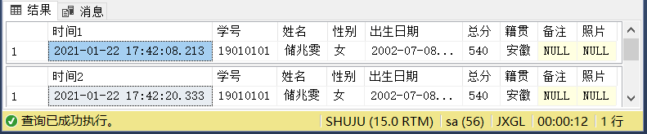
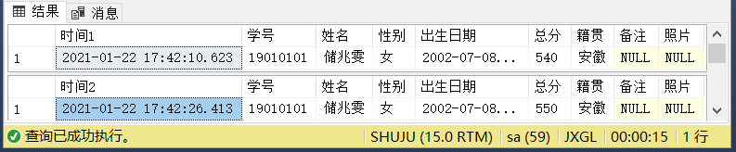
05
查看锁的信息
【例12-7】 共享锁和更新锁兼容示例（A、B代码分别存储于两个窗格中，下同）。
--A事务：
begin tran
select 时间1=getdate(),* from 学生 with(updlock) where 学号='19010101'
go
waitfor delay '00:00:06' --暂停6秒
update 学生 set 总分=总分-10 where 学号='19010101' --updlock升级为排他锁
waitfor delay '00:00:06'
rollback tran
go
select 时间2=getdate(),* from 学生 where 学号='19010101'
--B事务：
begin tran
select 时间1=getdate(),* from 学生 with(updlock) where 学号='19010101'
go
waitfor delay '00:00:06'
update 学生 set 总分=总分+10 where 学号='19010101'
select 时间2=getdate(), * from 学生 where 学号='19010101'
commit tran
先执行A事务，然后立即执行B事务，A、B事务的最终运行结果分别如图12-2和图12-3所示。
A事务运行结果
B事务运行结果

Slide 36
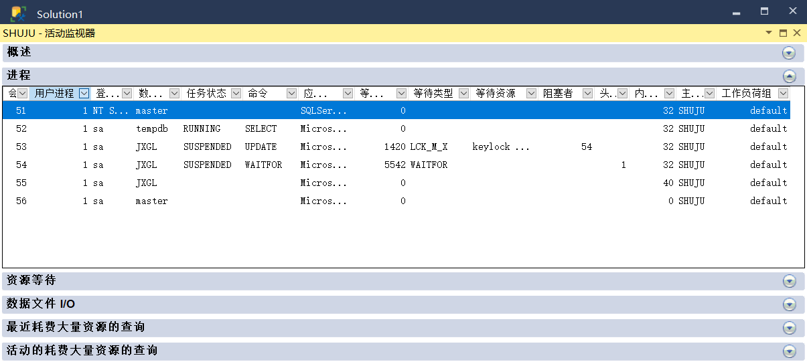
05
查看锁的信息
2．通过SSMS查看锁的信息
启动SSMS，在“对象资源管理器”窗格中右击SHUJU（服务器实例）节点，在弹出的快捷菜单中执行“活动和监视器”命令，打开“SHUJU-活动监视器”窗格，
注意：使用object_name()函数可以查看被锁表信息。
select request_session_id spid,
object_name(resource_associated_entity_id) tableName
from sys.dm_tran_locks where resource_type='object'

Slide 37
06
锁定提示
3．使用存储过程查看锁的信息
（2）类型2
①Nolock：不发出锁，可读到“脏”数据，这个选项仅仅应用于select语句。
②Holdlock：发出共享锁，持续到事务结束释放，等同于Serializable在表级上的应用。
③Xlock：发出排他锁，持续到事务结束释放（排他锁与共享锁不兼容）。
④Updlock：发出更新锁，持续到这个语句或整个事务结束释放，允许别的事务读数据（更新锁与共享锁兼容），不允许更新和删除。
⑤Readpast：发出共享锁，但跳过锁定行，它不会被阻塞。适用条件：提交读的隔离级别，行级锁，Select语句中。
格式：select * from <表名> whith(锁) where <条件>
说明：锁定提示优先于事务隔离级别，常见的锁定提示有三种类型：
（1）类型1
①Read unCommitted：不发出锁。
②Read Committed：发出共享锁，保持到读取结束。
③Repeatableread：发出共享锁，保持到事务结束。
④Serializable：发出共享锁，保持到事务结束。
（3）类型3
①Rowlock：使用行级锁，而不使用粒度更粗的页级锁和表级锁。
②Paglock：在使用一个表锁的地方使用多个页锁。
③Tablock：在表级上发出共享锁，持续到语句结束释放。xlock tablock等价于Tablockx。
④Tablockx：在表级上发出排他锁，持续到语句或事务结束，阻止其他事务读或更新数据。

Slide 38
06
锁定提示
【例09】 系统自动加排他锁的情况。
--A事务：
use jxgl
go
begin tran
update 学生 set 姓名='席同锁' where 学号='19010101'
waitfor delay '00:00:10' --等待10秒
commit tran
--B事务：
use jxgl
go
begin tran
select * from 学生 where 学号='19010101' --等待A事务结束才能执行
commit tran
执行A事务后，立即执行B事务，则B事务（select 语句）必须等待A事务（执行update语句时，系统自动加上排他锁）执行完毕才能执行，即B事务要等待10秒才能显示查询结果。

Slide 39
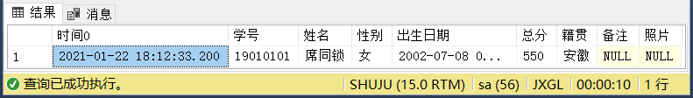
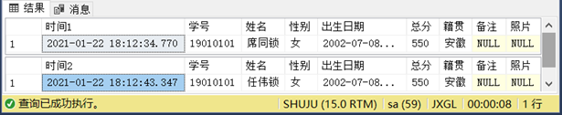
06
锁定提示
【例10】 人为加holdlock锁的情况（比较tablock锁）。
--A事务：
use jxgl
go
begin tran
select 时间0=getdate(),* from 学生 with (holdlock) --人为加holdlock锁
where 学号='19010101'
waitfor delay '00:00:10' --延迟10秒后结束事务
commit tran
--B事务：
use jxgl
go
begin tran
select 时间1=getdate(),* from 学生 where 学号='19010101'--不等待，立即执行
go
update 学生 set 姓名='任伟锁' where 学号='19010101' --伴随A事务延迟
select 时间2=getdate(), * from 学生 where 学号='19010101'
commit tran
执行A事务后，立即执行B事务，A、B事务的最终运行结果分别如图12-5和12-6所示。
A事务运行结果
B事务运行结果

Slide 40

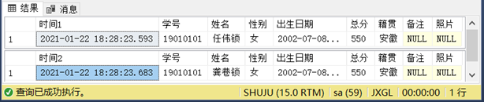
06
锁定提示
【例11】 人为加tablock锁的情况（比较holdlock锁）。
A事务：
use jxgl
go
begin tran
select 时间0=getdate(),* from 学生 with (tablock) --人为加tablock锁
where 学号='19010101'
waitfor delay '00:00:10' --延迟10秒后结束事务
commit tran
B事务：
use jxgl
go
begin tran
select 时间1=getdate(),* from 学生 where 学号='19010101'--不等待，立即执行
go
update 学生 set 姓名='龚巷锁' where 学号='19010101' --不等待，立即执行
select 时间2=getdate(), * from 学生 where 学号='19010101'
commit tran
执行A事务后，立即执行B事务，A、B事务的最终运行结果分别如图12-7和12-8所示。
A事务运行结果
B事务运行结果

Slide 41
07
活锁与死锁
1．活锁
当某个事务请求对某一数据的排他性封锁时，由于其他事务对该数据的操作而使这个事务处于永久等待状态，这种状态称为活锁。
时刻 | 事务T1 | 事务T2 | 事务T3 | 事务T4
t0 | lock(R)
t1 | … | 申请lock(A)
t2 | … | wait | 申请lock(R)
t3 | unlock(R) | wait | wait | 申请lock(R)
t4 |  | wait | 获准lock(R) | wait
t5 |  | wait | … | wait
t6 |  | wait | unlock(R) | wait
t7 |  | wait |  | 获准lock(R)
【例12】 如果事务T1封锁了数据R，事务T2又请求封锁R，于是T2等待。T3也请求封锁R，当T1释放了R上的封锁之后系统先批准了T3的请求，T2仍然等待。然后T4又请求封锁R，当T3释放了R上的封锁之后系统又批准了T4的请求……T2有可能永远等待，从而发生了活锁，如表12-18所示。
预防活锁的简单办法是采用“先来先服务”的策略。

Slide 42
07
活锁与死锁
2．死锁
死锁是指多个用户（进程）分别锁定了一个资源，并又试图请求锁定对方已经锁定的资源，这就产生了一个锁定请求环，导致多个用户（进程）都处于等待对方释放所锁定资源的状态。死锁是所有事务都被无限延迟的极端阻塞情况，导致死锁出现的情况主要有两种。
（1）两个事务同时锁定两个单独的对象，又彼此要求封锁对方的锁定对象。
（2）长时间执行不能控制处理顺序的并发事务，如复杂查询中的连接查询。
【例13】 如果事务T1封锁了数据R1，T2封锁了数据R2，然后T1又请求封锁R2，因T2已封锁了R2，于是T1等待T2释放R2上的锁。接着T2又申请封锁R1，因T1已封锁了R1，T2也只能等待T1释放R1上的锁。这样就出现了相互等待状态而不能结束，就形成了死锁的局面，如表12-19所示。
时刻 | 事务T1 | 事务T2 | 时刻 | 事务T1 | 事务T2
t0 | lock(R1) |  | t4 | wait | wait
t1 | … | lock(R2) | t5 | wait | wait
t2 | 申请lock(R2) | … | t6 | wait | wait
t3 | wait | 申请lock(R1) | t7 | wait | wait

Slide 43
07
活锁与死锁
2．死锁
防止死锁的发生其实就是要破坏产生死锁的条件。预防死锁通常有两种方法：
（1）一次加锁法
要求每个事务一次就将要使用的数据全部加锁，否则就不能继续执行下去。这种方法存在以下缺点：
①事务耗时锁定过多数据，延迟其他事务及时访问，降低了系统的并发程度。
②无法预知事务需要加锁的数据，被迫扩大加锁范围，降低了系统的并发程度。
（2）顺序加锁法
预先规定一个访问数据的加锁顺序，要求所有事务都遵照执行这个加锁顺序。这种方法存在以下缺点：
①需要加锁的数据过多，并且不断变化，维护加锁顺序很困难，代价非常大；
②事务封锁请求是随着事务执行而动态决定，无法预知事务访问的数据，难以统一要求事务遵照固定的加锁顺序；
在操作系统中广为使用的预防死锁发生的策略并不适合数据库系统的特点。在DBMS中普遍采用的是诊断并解除死锁的办法，即允许发生死锁，采用一定手段定期诊断系统中有无死锁，如有就设法解除之。

Slide 44
07
活锁与死锁
2．死锁
诊断死锁并解除死锁的方法有超时法和事务等待图法。
（1）超时法：如果一个事务的等待时间超过规定时间，就认为发生了死锁。这个实现简单，但不足也很明显。一是误判死锁，事务因为其他原因使等待时间超过时限被误判为死锁；二是时限设置太长，死锁发生后不可能及时发现。
（2）事务等待图法：事务等待图是一个有向图G=(T,U)，T为节点的集合，每个节点表示正在运行的事务；U为边的集合，每条边表示事务等待的情况。若事务T1等待事务T2，则在T1和T2之间划一条有向边，表示从T1指向T2。
事务等待图动态地反映了所有事务的等待情况。并发控制子系统周期性地生成事务等待图，并进行检测。如果发现图中存在回路，则表示系统中出现了死锁。当搜索检测到锁定请求环时，SQL Server 系统通常选择一个处理死锁代价最小的事务，将其撤销，释放此事务持有的所有锁，使其他事务得以继续下去。当然，系统会回滚该事务以保持数据一致性，并向该进程发出1205号错误信息。

Slide 45
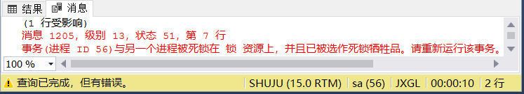
07
活锁与死锁
2．死锁
【例14】 死锁示例（初始化总分为540分，姓名为储兆雯）。
A事务：
use jxgl
go
begin tran
select 时间1=getdate(),* from 学生 with(holdlock) where 学号='19010101'
go
waitfor delay '00:00:06'
update 学生 set 总分=总分-10 where 学号='19010101'
waitfor delay '00:00:06'
rollback tran
go
select 时间2=getdate(),* from 学生 where 学号='19010101'
A事务运行结果

Slide 46
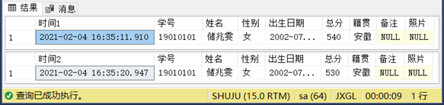
07
活锁与死锁
2．死锁
【例14】 死锁示例（初始化总分为540分，姓名为储兆雯）。
B事务：
use jxgl
go
begin tran
select 时间1=getdate(),* from 学生 with(holdlock) where 学号='19010101'
waitfor delay '00:00:06'
update 学生 set 总分=总分-10 where 学号='19010101'
select 时间2=getdate(), * from 学生 where 学号='19010101'
commit tran
B事务运行结果

Slide 47
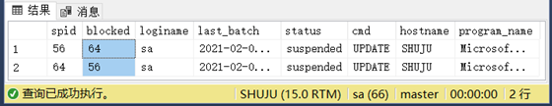
07
活锁与死锁
2．死锁
【例14】 死锁示例（初始化总分为540分，姓名为储兆雯）。
C事务：查询死锁进程
select spid,blocked,loginame,last_batch,status,cmd,hostname,program_name
from sysprocesses
where spid in
(select blocked from sysprocesses where blocked<>0) or (blocked<>0)
C事务运行结果

Slide 48

PART 04
事务隔离级别

Slide 49
01
隔离级别概述
1．并发控制模式
SQL Server 2019 提供了两种并发控制机制：悲观并发控制模式和乐观并发控制模式。
（1）悲观并发控制模式
在悲观并发控制中，通过锁定系统锁定资源来阻止其他用户修改数据，以免影响自己。如果用户操作时应用了某个锁，只有锁的所有者释放该锁后，其他用户才能执行与该锁冲突的操作。悲观并发控制主要适用于数据争用激烈（数据修改操作足够多）的环境中，以及发生并发冲突时用锁保护数据的成本低于回滚事务的成本的环境中。在悲观并发控制中，读（reader）和写（write）之间是冲突的、互相阻塞的。
（2）乐观并发控制模式
在乐观并发控制中，用户读取数据时不锁定数据。当一个用户更新数据时，系统将进行（行版本）检查，查看该用户读取数据后是否有其他用户又更改了数据。如果其他用户更新了数据，将产生一个错误信息，收到错误信息的用户将回滚事务并重新读取。乐观并发控制适用于数据争用不大（数据修改操作非常少）且偶尔回滚事务的成本低于读取数据时锁定数据的成本的环境。在乐观并发控制中，读和写之间不会相互阻塞，但是写和写之间会发生阻塞。
对服务器的操作权限不能直接授予登录帐户，登录帐户只有成为某服务器角色的成员，才具有该服务器角色的全部权限。

Slide 50
01
隔离级别概述
2．事务隔离级别
设置事务隔离级别的命令是set transaction isolation level，其语法格式如下：
格式：set transaction isolation level
{ read committed | read uncommitted | repeatable read | serializable | snapshot }
说明：系统按照设置的隔离级别自动控制并发事务处理；
对服务器的操作权限不能直接授予登录帐户，登录帐户只有成为某服务器角色的成员，才具有该服务器角色的全部权限。

Slide 51
02
ISO 标准事务隔离级别
SQL Server 2019 支持 ANSI/ISO SQL 92 标准定义的4个等级的事务隔离级别，不同事务隔离级别能够解决的数据并发问题的能力是不同的
事务隔离级别对并发问题的解决情况
隔离级别 | 脏读 | 不可重复读 | 幻读 | 第一类丢失更新 | 第二类丢失更新
未提交读 | 允许 | 允许 | 允许 | 不允许 | 允许
已提交读 | 不允许 | 允许 | 允许 | 不允许 | 允许
可重复读 | 不允许 | 不允许 | 允许 | 不允许 | 不允许
可串行化读 | 不允许 | 不允许 | 不允许 | 不允许 | 不允许
隔离级别越高，越能保证数据的完整性和一致性，但也意味着并发性能的降低。通常情况下，隔离级别设为Read Committed，既能避免脏读取，又保持较好的并发性能。

Slide 52
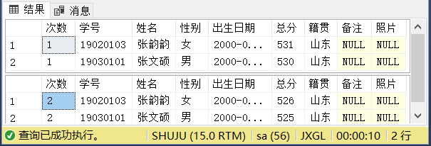
02
ISO 标准事务隔离级别
1．未提交读
未提交读（Read Uncommitted）是最低的事务隔离级别，只保证读取过程中不会读取非法数据，读事务不会阻塞读事务和写事务，因此（一个）读事务可以读取（其他）写事务尚未提交的数据，写事务也不会阻塞读事务，只会阻塞写事务而已。
【例15】 使用未提交隔离级别的脏读示例。
B事务：
set transaction isolation level read uncommitted
begin transaction
select * from 学生 where 籍贯='山东'
commit transaction
A事务：
use jxgl
go
set transaction isolation level read uncommitted
begin tran
update 学生set 总分=总分+5 where 籍贯='山东'
select 次数=1,* from 学生 where 籍贯='山东'
waitfor delay '00:00:10' --暂停10秒
rollback transaction --回滚事务
select 次数=2,* from 学生 where 籍贯='山东'
A事务运行结果

Slide 53
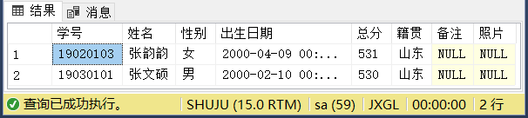
02
ISO 标准事务隔离级别
1．未提交读
未提交读（Read Uncommitted）是最低的事务隔离级别，只保证读取过程中不会读取非法数据，读事务不会阻塞读事务和写事务，因此（一个）读事务可以读取（其他）写事务尚未提交的数据，写事务也不会阻塞读事务，只会阻塞写事务而已。
【例15】 使用未提交隔离级别的脏读示例。
B事务：
set transaction isolation level read uncommitted
begin transaction
select * from 学生 where 籍贯='山东'
commit transaction
A事务：
use jxgl
go
set transaction isolation level read uncommitted
begin tran
update 学生set 总分=总分+5 where 籍贯='山东'
select 次数=1,* from 学生 where 籍贯='山东'
waitfor delay '00:00:10' --暂停10秒
rollback transaction --回滚事务
select 次数=2,* from 学生 where 籍贯='山东'
B事务运行结果

Slide 54
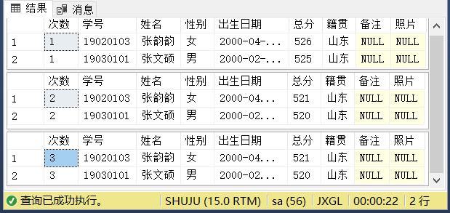
02
ISO 标准事务隔离级别
2．已提交读
采用隔已提交读（Read Committed）离界级别的时候，读事务不会阻塞读事务和写事务，不过写事务会阻塞读事务和写事务，因此只解决了脏读问题，没有解决不可重复读和幻读问题。此级别是SQL Server 数据库引擎默认的隔离级。
B事务：
use jxgl
go
set tran isolation level read committed
begin transaction
update 学生 set 总分=总分-5 where 籍贯='山东'
select * from 学生 where 籍贯='山东'
waitfor delay '00:00:10'
【例16】使用已提交隔离级别的不可重复读示例。
A事务：
use jxgl
go
set tran isolation level read committed
begin transaction
select 次数=1,* from 学生where 籍贯='山东'
waitfor delay '00:00:10'
select 次数=2,* from 学生where 籍贯='山东'
waitfor delay '00:00:10'
select 次数=3,* from 学生where 籍贯='山东'
commit transaction
A事务运行结果

Slide 55
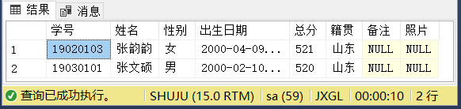
02
ISO 标准事务隔离级别
2．已提交读
采用隔已提交读（Read Committed）离界级别的时候，读事务不会阻塞读事务和写事务，不过写事务会阻塞读事务和写事务，因此只解决了脏读问题，没有解决不可重复读和幻读问题。此级别是SQL Server 数据库引擎默认的隔离级。
B事务：
use jxgl
go
set tran isolation level read committed
begin transaction
update 学生 set 总分=总分-5 where 籍贯='山东'
select * from 学生 where 籍贯='山东'
waitfor delay '00:00:10'
【例16】使用已提交隔离级别的不可重复读示例。
A事务：
use jxgl
go
set tran isolation level read committed
begin transaction
select 次数=1,* from 学生where 籍贯='山东'
waitfor delay '00:00:10'
select 次数=2,* from 学生where 籍贯='山东'
waitfor delay '00:00:10'
select 次数=3,* from 学生where 籍贯='山东'
commit transaction
B事务运行结果

Slide 56
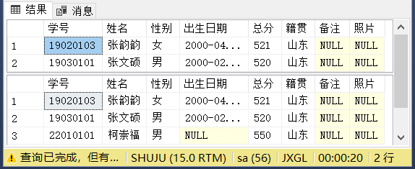
02
ISO 标准事务隔离级别
3．可重复读
采用可重复读（Repeatable Read）隔离级别，读事务只阻塞写事务中的update和delete操作，不阻塞读事务和写事务中的insert操作，因此只解决了脏读和不可重复读的问题，还是没有解决幻读问题。此级别会影响系统的性能，非必要情况最好不用此隔离级别。
B事务：
use jxgl
go
set tran isolation level repeatable read
begin transaction
insert into 学生(学号,姓名,性别,总分,籍贯)
values('22010101','柯崇福','男',550,'山东')
commit transaction
【例17】 使用可重复读隔离级别的幻读示例。
A事务：
use jxgl
go
set tran isolation level repeatable read
begin transaction
select * from 学生where 籍贯='山东'
waitfor delay '00:00:10'
select * from 学生where 籍贯='山东'
commit transaction
waitfor delay '00:00:10'
set tran isolation level read committed
A事务运行结果

Slide 57
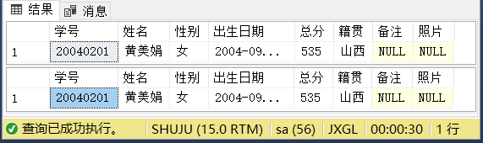
02
ISO 标准事务隔离级别
4．可串行化读
可串行化读（Serializable）是最严格的隔离级别，和X锁类似，要求事务序列化执行，读事务阻塞了写事务任何操作，解决了并发异常问题（脏读、不可重复读、幻读）。此级别极大影响系统的性能，如非必要，应该避免设置此隔离级别。
B事务：
use jxgl
go
begin transaction
insert into 学生(学号,姓名,性别,总分,籍贯)
values('22010104','徐列华','男',550,'山西')
select * from 学生 where 籍贯='山西'
update 学生set 性别='女' where 学号='22010104'
select * from 学生 where 籍贯='山西'
commit transaction
【例18】 使用可串行化读隔离级别。
A事务：
use jxgl
go
set tran isolation level serializable
begin transaction
select * from 学生 where 籍贯='山西'
waitfor delay '00:00:10'
select * from 学生 where 籍贯='山西'
commit transaction
set tran isolation level read committed
A事务运行结果

Slide 58
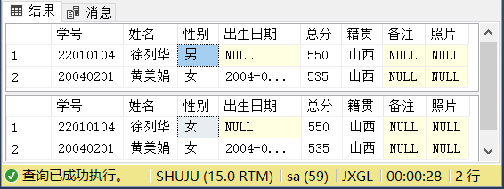
02
ISO 标准事务隔离级别
4．可串行化读
可串行化读（Serializable）是最严格的隔离级别，和X锁类似，要求事务序列化执行，读事务阻塞了写事务任何操作，解决了并发异常问题（脏读、不可重复读、幻读）。此级别极大影响系统的性能，如非必要，应该避免设置此隔离级别。
B事务：
use jxgl
go
begin transaction
insert into 学生(学号,姓名,性别,总分,籍贯)
values('22010104','徐列华','男',550,'山西')
select * from 学生 where 籍贯='山西'
update 学生set 性别='女' where 学号='22010104'
select * from 学生 where 籍贯='山西'
commit transaction
【例18】 使用可串行化读隔离级别。
A事务：
use jxgl
go
set tran isolation level serializable
begin transaction
select * from 学生 where 籍贯='山西'
waitfor delay '00:00:10'
select * from 学生 where 籍贯='山西'
commit transaction
set tran isolation level read committed
B事务运行结果

Slide 59
03
T-SQL行版本隔离级别
行版本控制允许一个事务在排他锁定数据后读取数据的最后提交版本，读取数据时不再请求共享锁，而且永远不会与修改进程的数据发生冲突，如果请求的行被锁定（如正被更新），系统会从行版本存储区返回最早的关于该行的记录。由于不必等待到锁释放就可进行读操作，可以降低读写操作之间发生的死锁几率，因此查询性能得以大大增强。
SQL Server支持两种行版本事务隔离级别：已提交读（快照）和快照，
隔离级别 | 脏读 | 不可重复读 | 幻影读 | 并发控制模型
已提交读（快照） | 不允许 | 允许 | 允许 | 乐观
快照 | 不允许 | 不允许 | 不允许 | 乐观
快照和已提交读快照的区别在于已提交读快照只是在更新的时候对快照和原始数据进行版本比较；而快照则不仅在更新时比较，而且在多次读事务的时候也比较读取数据的版本。

Slide 60
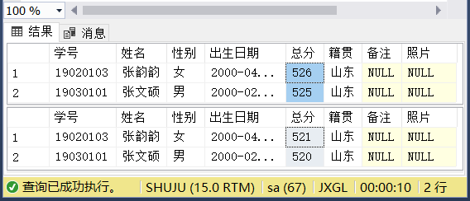
03
T-SQL行版本隔离级别
1．已提交读（快照）
B事务：
use jxgl
go
begin transaction
update 学生 set 总分=总分-5 where 籍贯='山东'
select * from 学生 where 籍贯='山东'
commit transaction
已提交读（快照）（Read_Committed_Snapshot）是已提交读隔离级别的一种实现方法。和已提交读级别相比较：相同的是两者只能避免脏读，也无更新冲突检测，不同的是，已提交读快照读数据时无须共享锁，因而读写之间不会阻塞。
【例19】 使用已提交读（快照）隔离级别。
A事务：
alter database JXGL set allow_snapshot_isolation on
use jxgl
go
alter database JXGL set read_committed_snapshot on
set transaction isolation level read committed
begin transaction
select * from 学生 where 籍贯='山东'
waitfor delay '00:00:10'
select * from 学生 where 籍贯='山东'
commit transaction
A事务运行结果

Slide 61
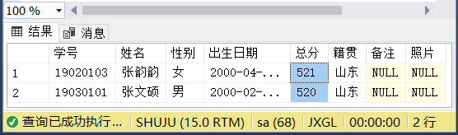
03
T-SQL行版本隔离级别
1．已提交读（快照）
B事务：
use jxgl
go
begin transaction
update 学生 set 总分=总分-5 where 籍贯='山东'
select * from 学生 where 籍贯='山东'
commit transaction
已提交读（快照）（Read_Committed_Snapshot）是已提交读隔离级别的一种实现方法。和已提交读级别相比较：相同的是两者只能避免脏读，也无更新冲突检测，不同的是，已提交读快照读数据时无须共享锁，因而读写之间不会阻塞。
【例19】 使用已提交读（快照）隔离级别。
A事务：
alter database JXGL set allow_snapshot_isolation on
use jxgl
go
alter database JXGL set read_committed_snapshot on
set transaction isolation level read committed
begin transaction
select * from 学生 where 籍贯='山东'
waitfor delay '00:00:10'
select * from 学生 where 籍贯='山东'
commit transaction
B事务运行结果

Slide 62
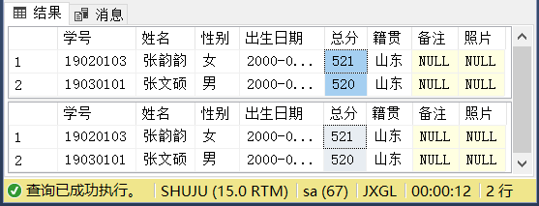
03
T-SQL行版本隔离级别
2．快照
B事务：
use jxgl
go
begin transaction
update 学生set 总分=总分+5 where 籍贯='山东'
select * from 学生 where 籍贯='山东'
commit transaction
快照（Snapshot）隔离级别时，所有读取操作不再受其它他锁定影响，读取的数据是读取事务开始前逻辑确定并符合一致性的数据行版本。快照可以避免脏读、丢失更新、不可重复读、幻读，而且有更新冲突检测的特点。据时无须共享锁，因而读写之间不会阻塞。
【例20】 使用快照隔离级别。
A事务：
use jxgl
go
alter database JXGL set allow_snapshot_isolation on
set tran isolation level snapshot
begin transaction
select * from 学生 where 籍贯='山东'
waitfor delay '00:00:10'
select * from 学生 where 籍贯='山东'
commit transaction
alter database JXGL set allow_snapshot_isolation off
A事务运行结果

Slide 63
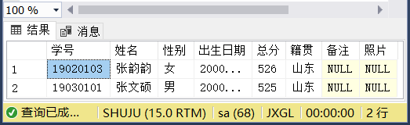
03
T-SQL行版本隔离级别
2．快照
B事务：
use jxgl
go
begin transaction
update 学生set 总分=总分+5 where 籍贯='山东'
select * from 学生 where 籍贯='山东'
commit transaction
快照（Snapshot）隔离级别时，所有读取操作不再受其它他锁定影响，读取的数据是读取事务开始前逻辑确定并符合一致性的数据行版本。快照可以避免脏读、丢失更新、不可重复读、幻读，而且有更新冲突检测的特点。据时无须共享锁，因而读写之间不会阻塞。
【例20】 使用快照隔离级别。
A事务：
use jxgl
go
alter database JXGL set allow_snapshot_isolation on
set tran isolation level snapshot
begin transaction
select * from 学生 where 籍贯='山东'
waitfor delay '00:00:10'
select * from 学生 where 籍贯='山东'
commit transaction
alter database JXGL set allow_snapshot_isolation off
B事务运行结果

Slide 64


end
小结
事务和锁是两个紧密联系的概念。对于多用户系统来说，事务使用锁来防止其他用户修改另外一个还没有完成的事务中的数据，解决了数据库的并发性问题。SQL Server 2019具有多粒度锁定，允许一个事务锁定不同类型的资源。为了使锁定的成本最小化，SQL Server自动将资源对象锁定在适合任务的级别上。

Slide 65
感谢您的观看
人民邮电出版社
原理与应用
微课
SQL Server

